Slide 1
Yeni başlayanlar İÇİN
KISACA ETWINNING NEDİR ?

Slide 2
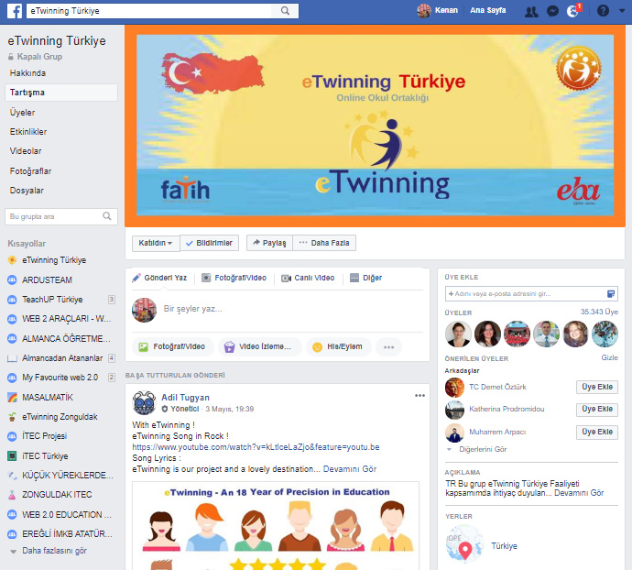
eTwinning denildiğinde ilk arama yapanlar genellikle etwinning.net sitesine gitmekte, daha sonra da Facebook grubunu bulmaktadırlar. Facebook grubu aslında sadece bir sosyal paylaşım sitesi ve ulusal projelerde ortak bulma platformudur. Yani burada ortak ararlar ve zaman zaman da yaptıkları bir etkinlikleri paylaşırlar. Ancak burası projelerin yürüdüğü yer değildir. Burası duyuruların yapıldığı ve ortakların daha hızlı iletişim kurabildiği sosyal paylaşım platformudur.

Slide 3
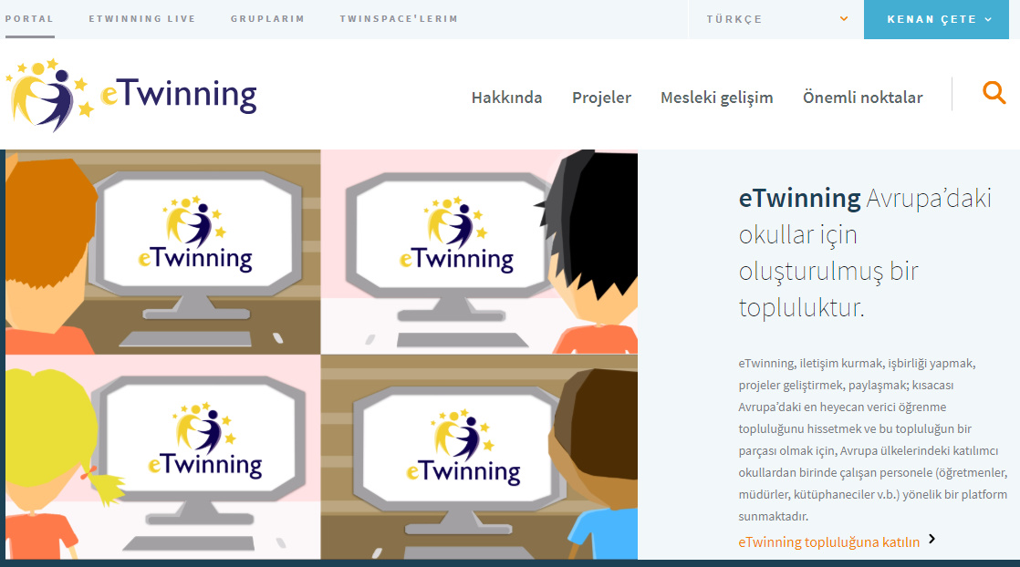
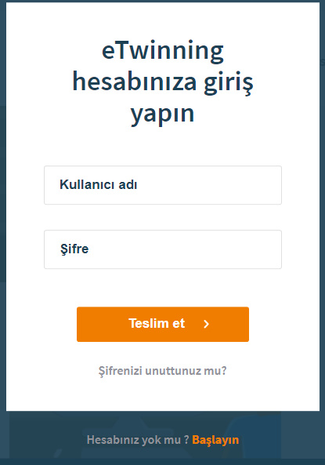
Asıl proje platformu burasıdır. Yani etwinning.net. Öncelikle buraya üye olmanız gerekmektedir. Altta ilk resimde oturum aç veya kaydol sekmesine tıklanır ve sayfa açıldığında kırmızı okla görülen yerden kayıt olma sayfasına gidilir.

Slide 4
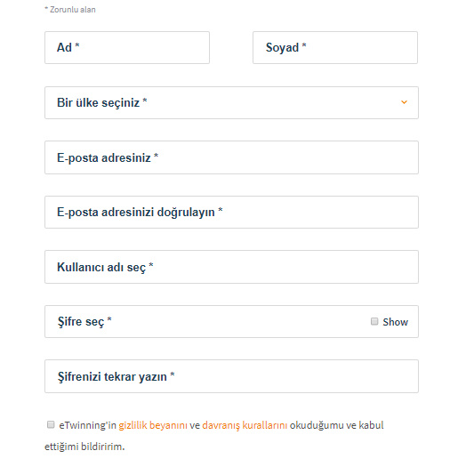
Bu bölümdeki tüm sekmeleri doğru eksiksiz olarak işaretleyip en altta gizlilik beyanı yazan kısmı işaretlediğiniz anda hemen altında Teslim et butonu görünecektir. Ona tıklayarak işlemi bitirin.
Mail adresinize bakın ve gelen maildeki linke tıklayarak, sizden istenen diğer bilgileri de doldurun.

Slide 5
Tüm bu işlemler tamamlandıktan sonra, hesabınızın aktive olabilmesi için ;
tretwinning@gmail.com
Mail adresine Adınız- Soyadınız, Görev yaptığınız İl, İlçe ve okul bilgilerinizi, ayrıca TC Kimlik Numaranız ve Branşınızı da yazarak, ‘eTwinning.net sitesindeki hesabımın aktive edilmesini rica ediyorum.’ Şeklinde bir mail atın.
Bilgileriniz incelendikten en geç 2-3 gün içerisinde hesabınız tam olarak aktive edilecektir.
Neden bu kadar çok onay gerekiyor derseniz, Platform sadece öğretmen ve öğrenciler içindir ve sizin öğretmen olup olmadığınız güvenlik açısından incelenmektedir.

Slide 6
Zamanı geldi hesabınız aktif oldu. Şimdi ne yapacaksınız ?
Tabii ki bir projeye dahil olmanız gerekmektedir. Bunun için en ugyun zaman Ağustos ayı ortasından itibaren eTwinning Türkiye Facebook hesabını takip etmektir. Çünkü genelde projeler eylül ayı gibi başlar ve tüm yıl sürer. Dönemlik projeler de vardır tabii ki, bunları da değerlendirebilirsiniz.
Tavsiyem ilk yılınızda Ulusal Proje yapın ve en azından deneyimli bir proje kurucusu ile ortaklık kurun. Ancak yeni başlasa dahi tüm işleyişi bilen ve kendini geliştirmiş Proje kurucuları da vardır. Onlarla da ortaklık kurabilirsiniz. Facebook üzerinden uygun proje buldunuz, kurucu ile irtibata geçin ve onun sizi projesine alması kesinleştiği zaman tekrar etwinning.net sitesine gidin.

Slide 7
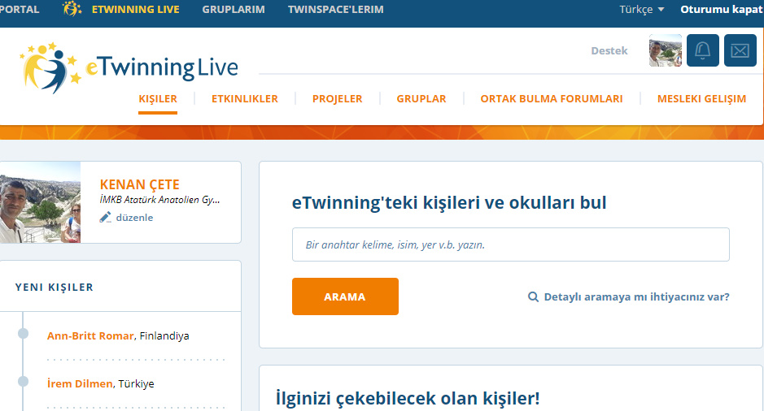
İlk olarak etwinning live sayfasını, sonra kişiler sayfasına tıklayın. Ve Proje kurucunuzun adını aratarak, isminin üstüne tıklayın.
Burada kişiyi aratın

Slide 8
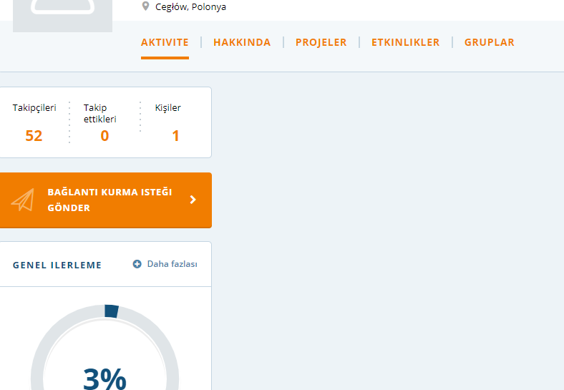
Bağlantı Kurma İsteği Gönder butonuna tıklayın ve proje kurucunuzu bir nevi arkadaş olarak ekleyin. Daha sonra da ona bilgi verin ki sizi projeye davet etsin.

Slide 9
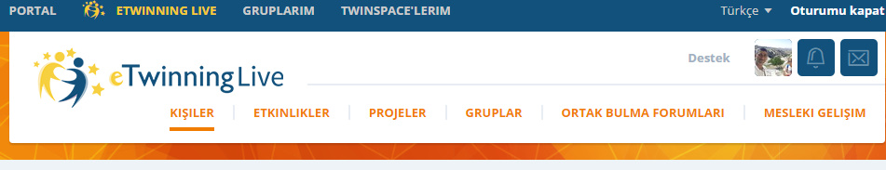
Proje kurucunuz size proje daveti gönderdiği zaman okla işaretli yere tıklayın ve orada proje davetini kabul edin.

Slide 10
Proje davetini kabul ettiğiniz zaman projeler sekmesine tıklayın ve orada davet edildiğiniz projenin sayfanıza geldiğini göreceksiniz.

Slide 11
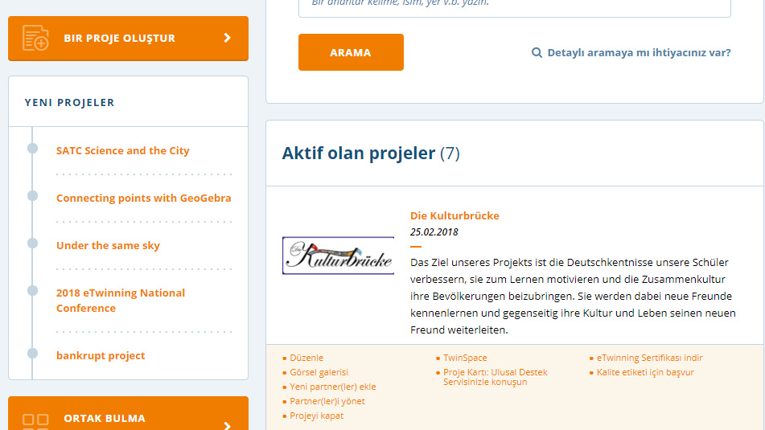
Aktif olan projeler başlığı altında projenizin adı, onun altında da Twinspace yana yer görnecektir. Twinspace e tıklayın ve proje sayfanıza giriş yapın. Unutmayın projesi olmayanlar bu sayfayı asla göremezler.

Slide 12
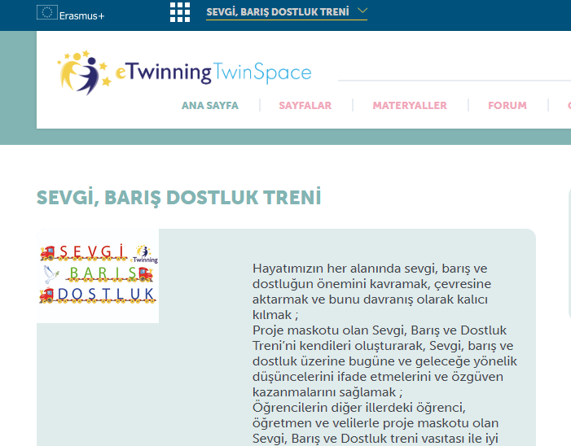
Artık Twinspace sayfasında proje kurucunuz sizden hangi etkinlikleri isterse onları yapıp, buraya siz ekleyerek projeyi yürütmeye başlayabilirsiniz. Unutmayın ilk açtığınızda bu sayfa genelde bomboş olur ve proje kurucuları tarafından bu sayfalar oluşturulur. Geri kalanlar için mutlaka etwinningonline.eba.gov.tr adresindeki eğitimleri de inceleyin.

Slide 13
Peki hangi projelere üye olmalıyım derseniz, Branşınıza uygun veya öğrencilerinize hangi davranışı kazandırmak istiyorsanız ona uygun olarak projelere başlayın. Projeler her konuda yapılabilir, önemli olan amaçlar öğrencileriniz için uygun mudur? Buna karar verecek olan sizsiniz. Facebook grubunda proje paylaşımları pek yapılmaz, tüm projeler Twinspace üzerinde yürütülür bu sebeple sizler yapılan projelerin minik kısımlarını görüyorsunuz. Tamamını görebilmek için bir projeye dahil olmalısınız. Dilerseniz kendi projenizi de yazıp yürütebilirsiniz, ancak çok iyi yönetmeniz ve nasıl yapılacağını bilmeniz de önemlidir, bu sebeple önce ortak olun dedim. Şimdi yapılabilecek olan etwinningonline.eba.gov.tr adresindeki eğitimleri öğrenmek ve eylül ayında proje ortağı arayanları takip etmektir. Geri kalan bilgileri zaman içerisinde çok rahat öğrenebilirsiniz merak etmeyin.

Slide 14
AKLINIZDA OLUŞABİLECEK BAZI SORULARA CEVAPLAR
eTwinning projelerinde bütçe yoktur. Projelerde pek bütçe ihtiyacı da yoktur. Eğer bütçe lazım olursa bunu kendiniz sponsor veya okul idaresi tarafından temin etmeniz gerekir.
Kendi alanınızla ilgili projeler yapmak artıdır, ancak alan dışı da ilgi duyduğunuz konularda ders müfredatınıza uygun gördüğünüz projelere de dahil olabilir ve yapabilirsiniz.
Öğrenci velilerinden mutlaka izin belgesi alınız. Belge örnekleri eTwinning Türkiye Facebook grubunda dosyalar bölümünde bulabilirsiniz.
Kendinizi geliştirmek için etwinningonline.eba.gov.tr adresinden eğitimler alabilirsiniz.
eTwinning Projeleri Millî Eğitimi Bakanlığı Yenilik ve Eğitim Teknolojileri Genel Müdürlüğü bünyesinde bulunan Ulusal Destek Servisi tarafından koordine edilmektedir.

Slide 15
AKLINIZDA OLUŞABİLECEK BAZI SORULARA CEVAPLAR
eTwinning Projelerine başlamak için herhangi bir yerden izin almanıza gerek yoktur. Ulusal destek servisi tarafından onaylanmış projelere dahil olduğunuz anda başlayabilirsiniz.
Sadece Türkiye’den ortaklarla yapılan projelere Ulusal Projeler denir. Eğer projenizde en az 1 tane yabancı ortak varsa bu durumda Uluslararası Proje diye adlandırılır
Proje bitiminde en geç 30 Haziran tarihi baz alınarak Projenin tüm çalışmaları tamamlanır. Eylül ayı başında ise Kalite etiketleri açıklanır. İlk olarak Ulusal kalite etiketleri belirlenir. Avrupa Kalite etiketi almak için ekstra bir rapora gerek yoktur. Bunun için Projenizde bulunan yabancı ortaklarınızdan birinin kendi ülkesinde Ulusal kalite etiketi alması ile projenizin ( UDS tarafından Avrupa Kalite etiketine önerilmesi halinde) Brüksel’deki Merkezi Destek Servisi (CSS) tarafından değerlendirilir ve uygun bulunursa Avrupa Kalite etiketi ile ödüllendirilir. Bu durumda o projede tüm Ulusal kalite etiketi alan ortaklar otomatik olarak Avrupa Kalite Etiketi alır.
Kalite etiketi değerlendirme sürecinde projeleriniz belirli kriterler üzerinden puanlandırılır.

Slide 16
AKLINIZDA OLUŞABİLECEK BAZI SORULARA CEVAPLAR
Her yıl Aralık ayında düzenlenen eTwinning Ulusal Konferansına ise Avrupa kalite etiketi alan projeler arasından en yüksek puandan en düşük puana göre sıralama yapılarak ortalama 250-300 kişi (bütçe durumuna göre değişebilir) davet edilir.
Projelerde mümkün olduğunca öğrenci yüzleri görünmemelidir. Bunun için öğrencileri sırt veya baş üzerinden çekerek veya yüzlerini çektiğiniz öğrencilerin yüzlerini bulanıklaştırarak, çıkartma vs. ekleyerek paylaşabilirsiniz. Videolar için ise Youtube üzerinde yüz bulanıklaştırma yöntemini uygulayabilirsiniz.
Web 2 araçlarının tamamını veya her etkinlikte kullanmak zorundayız mantığı yanlıştır. Amaç ve davranışlarınıza uygun ise kullanınız.
Projeler yazılırken zaten etkinlikler belirlenmektedir. Proje etkinlikleri haricinde de daha fazla etkinlik yapalım, en çok biz yapalım gibi düşünceler ve eylemler projeyi amacından saptırabilir ve kalite etiketinin kaybedilmesine sebep olabilir.

Slide 17
AKLINIZDA OLUŞABİLECEK BAZI SORULARA CEVAPLAR
Bunun yerine projenizin amaç ve davranışlarına uygun ve yeterli düzeyde etkinlik yapılmalı, proje ortakları ve öğrenciler bıktırılmayıp, amaç ve davranışlar proje süresince doğru etkinliklerle verilmelidir.
Çok projeye ortak olmak bir artı değildir. Doğru projede doğru ortaklarla bulunmak bir artıdır.
Projede çok ortak olması da bir artı değildir.
Bir Avrupa projesinde örneğin 70 Türk ortak ve 5 Avrupalı ortak olması bir eksidir denilebilir. Projenin sağlıklı yürümesi ve yabancı ortakların gözünün korkmaması için mümkün olduğunca eşit sayı olmasına dikkat edilmelidir.
Projede çalışmayan ortaklar Proje kurucusu tarafından önce portal üstünden mesaj gönderilerek ikaz edilir, ikaza rağmen durumda bir değişiklik olmazsa çıkarılabilir. Etkinliklerin zamanında gerçekleştirilip, zamanında yüklenmesi çalışmanın ortak yürümesi adına önemlidir.
Kalite etiketine müracaat ettikten sonra twinspace üzerinde ekleme çıkarma yapmayınız.

Slide 18
AKLINIZDA OLUŞABİLECEK BAZI SORULARA CEVAPLAR
Twinspace üzerinde eklemeleri mümkün olduğunca öğrencilere yaptırın ve bunu fotoğraflarla belgelendirin. Projeler öğretmenlerin yapması için değil, öğrencilerin amaç ve davranışları kavraması için yapılmaktadır.
Başka bir projeye girip, herhangi bir iş yapmayıp, sonra aynı projeyi farklı bir isimle kendinizin oluşturması yasak olmasa bile etik değildir. Proje demek özgünlük demektir.
Bir yıl önce yaptığınız ve kalite etiketi aldığınız bir projeyi aynı isimle bir sonraki yıl tekrar açmanız halinde projede yeni olan ortaklar haricindeki, eski ortaklar çalışsalar dahi kalite etiketi alamazlar. Sebebi aynı proje ismi ile aynı kişiye birden fazla kalite etiketi verilmemesidir. Bunun yerine yeni etkinliklerle farklı bir isimde yapılması daha uygundur.
Proje demek özgünlük demek demiştik, bu sebeple her yıl konusu aynı olan projeler yapmak da eksi değerdir.

